Slide 1
Modelagem de Banco de dados com ER – Entidade Relacionamento
Trilha de Banco de Dados Relacional
Juliana Mascarenhas
Tech Education Specialist DIO / Criadora de conteúdo no @Simplificandoredes e @SimplificandoProgramação
Mestre em modelagem computacional | Cientista de dados
@in/juliana-mascarenhas-ds/

Slide 2
Objetivo Geral
Objetivo deste módulo é apresentar o mundo da modelagem de dados voltado para um sistema de banco de dados.

Slide 3
Percurso
Etapa 1
Introdução à Modelagem e Projeto de BD
Etapa 2
Explorando o Modelo ER
Etapa 3
Esquema Conceitual Através de Diagramas
Etapa 4
Modelagem de dados complexa com ER
Etapa 5
Construindo seu Primeiro Projeto de BD

Slide 4

Etapa 1
Introdução à Modelagem & Projeto de BD
//Modelagem de Banco de Dados com ER -

Slide 5



Objetivo Geral
Revisando
Conceitos de BD
Design de BDs
Requisitos relacionados ao SGBD
Como ocorre esse processo?
Implementando o Modelo
Aplicações & SGBDs
Exemplo de aplicação SGBD

Slide 6

Discursando sobre as características de Banco de Dados

Slide 7
Relembrando
Gerência de dados
Isolamento data/program
Integridade e Consistência
Segurança
Views
Recuperação
Recovery
Concorrência

Slide 8

Mundo Fechado
Lógica formal do sistema que vai além de BD
Preposição
Predicado
Close World Assumption

Slide 9
Mundo Fechado
Verdade
Contexto do BD
Close World Assumption

Slide 10
Mundo Fechado
Open World Assumption
Close World Assumption

Slide 11
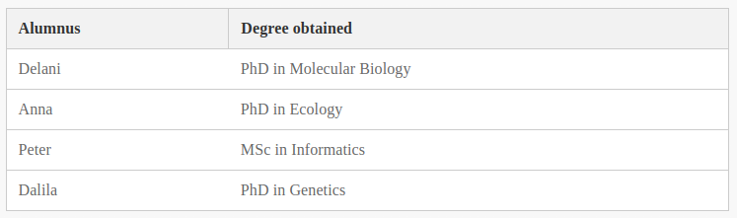
Mundo Fechado
Completude
Grau menor que PhD?

Slide 12

Mundo Real
Mini-mundo
Mini-mundo
Universe of Discourse

Slide 13
Mundo Real
Mini-mundo
Modelo Lógico
Mini-mundo
Armazena

Slide 14




Universidade
Mini-mundo
Mundo real
Amostra
Departamentos
cursos

Slide 15
Mini-mundo
CWA
Mini-mundo

Slide 16
Mini-mundo
Lógica de Predicados
CWA
Preposição
Mini-mundo

Slide 17
Álgebra Relacional
O predicado é a parte da oração que contém o verbo e que traz informações sobre o sujeito.
Having
Critério
Where
Lógica de Predicados

Slide 18
Álgebra Relacional
Teoria dos Conjuntos
Linguagem formal para consulta/extração de dados

Slide 19
Álgebra Relacional
Teoria dos Conjuntos
Linguagem formal para consulta/extração de dados
Conjunto de operações
Conjunto de Funções
Op. de conjuntos
Op. de BD relacional

Slide 20
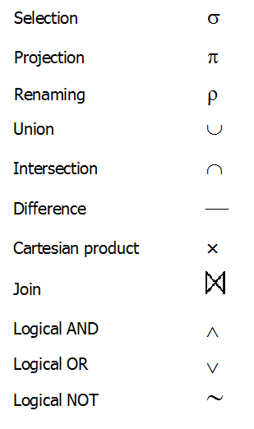
Álgebra Relacional
Conjunto de operações
Op. de conjuntos
Op. de BD relacional
Exclusivos de SGBDs relacionais

Slide 21



Álgebra Relacional
MAX
AVG
ANY
COUNT
Conjunto de Funções
SUM
MIN

Slide 22

Alg. Relacinal
Álgebra Relacional
Resultado da ação

Slide 23
Alg. Relacinal
Lembra da dependência aplicação/dados?

Slide 24
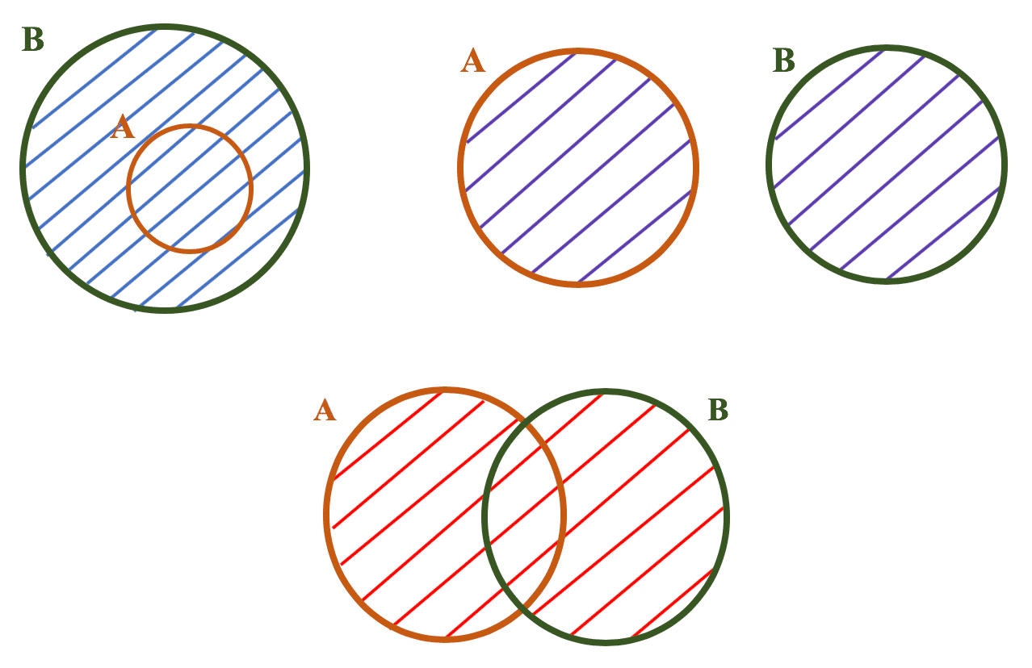
Alg. Relacinal
Lembra da dependência aplicação/dados?
Consultas complexas

Slide 25
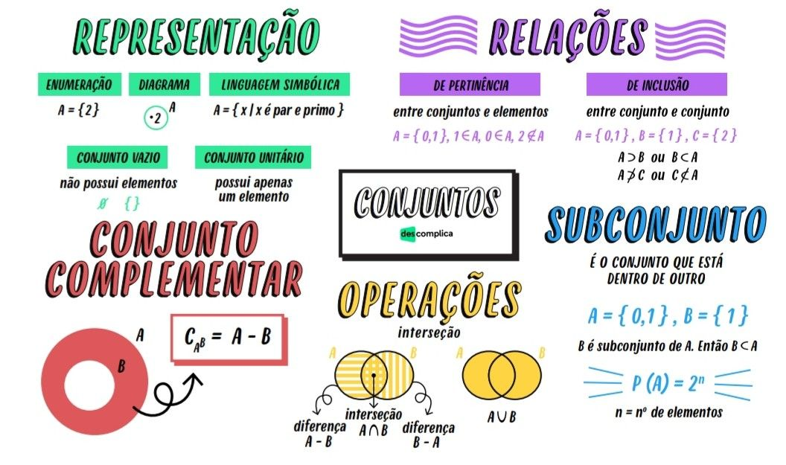
Fonte: infinittusexatas.com.br/

Slide 26




Tradeoff
INSERT

Slide 27


Tradeoff
Clock do sistema
INSERT
Disponibilidade
Tempo de gravação

Slide 28
Processo
Projeto Conceitual
Projeto Lógico
Projeto Físico
Validação
Produção
Manutenção

Slide 29
Falando sobre modelagem ...

Slide 30
Modelagem de dados
BD particular
Softwares
Queries & updates
Aplicação de BD

Slide 31
Modelagem de dados
GUI para users
BD particular
Softwares
Queries & updates
Aplicação de BD

Slide 32

Modelagem de dados
GUI para users
BD particular
Softwares
Queries & updates
Aplicação de BD

Slide 33
Modelagem de dados
Design
Implementação
Teste

Slide 34
Modelagem de dados
Design
Implementação
Teste
Engenheiro de Software

Slide 35

Desenvolvimento
Design de BDs
Engenharia de software

Slide 36
Desenvolvimento
Modelo Entidade Relacionamento
Design de BDs
Engenharia de software

Slide 37

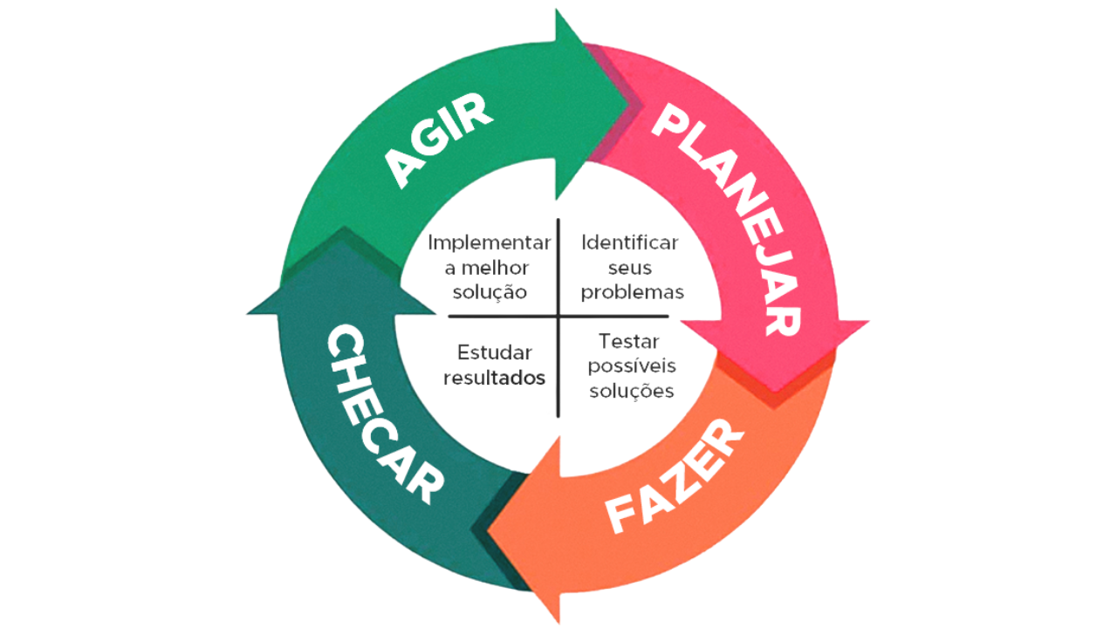


Desenvolvimento
Não enrijeça o processo

Slide 38
Projeto: Como "nasce" um Banco de Dados?

Slide 39

Desenvolvimento
Como implementar um BD?

Slide 40
Desenvolvimento
Como implementar um BD?
Entender o contexto e requisitos
Perfil …
O que eu quero representar?

Slide 41
Processo evolutivo ou gradual
Desenvolvimento
Implementação
Arquitetura
Modelo
Funcionalidades
O que eu quero representar?

Slide 42

Cenários
Colaboradores
E-commerce
Banco (Financeiro)
Universidade
Farmácia
Produção
Bibliotecas

Slide 43



Desenvolvimento
Como resolver?
Abordagem tradicional

Slide 44
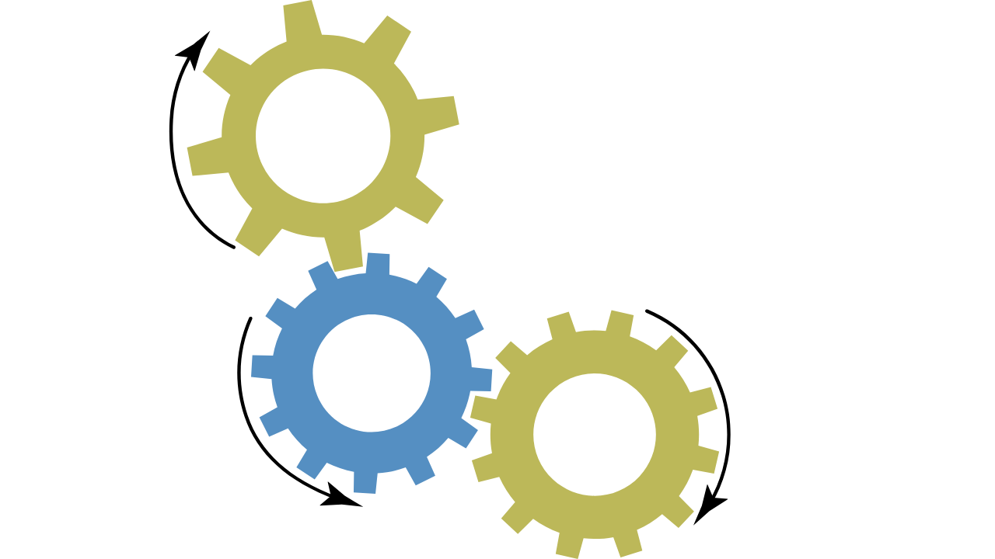
Desenvolvimento
Como resolver?
Modelagem
Conceitual
Físico
Lógico

Slide 45

Design de BDs – Projeto conceitual

Slide 46
Projeto Conceitual
Como criar o modelo?
Modelo de Alto Nível
Gráficas
Linguagens de modelagem de dados
Textuais

Slide 47
Projeto Conceitual
Representação
Como criar o modelo?
Modelo de Alto Nível
Gráficas
Linguagens de modelagem de dados
Textuais

Slide 48

Projeto Conceitual
1° passo
Requisitos, perguntas a serem respondidas, visões ...
Coleta de Dados
Análise

Slide 49
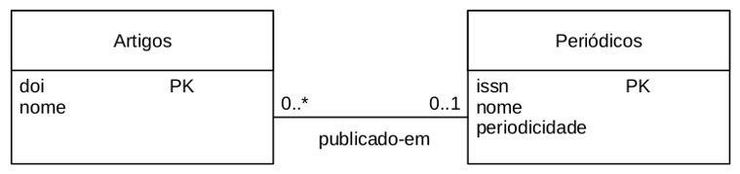
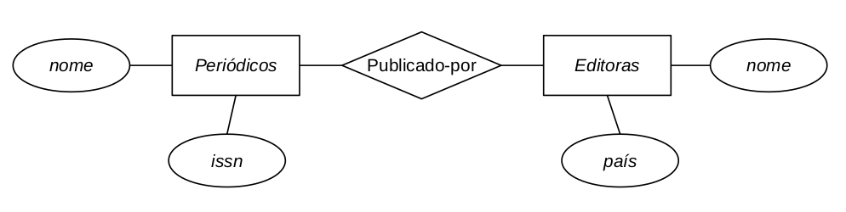
Projeto Conceitual
UML – Diagrama de classes
Modelo Entidade Relacionamento
Fonte: livro de referência - Navathe
Esquema Conceitual

Slide 50
Projeto Conceitual
UML – Diagrama de classes
Modelo Entidade Relacionamento
DER
Fonte: livro de referência - Navathe
Esquema Conceitual

Slide 51
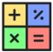

Projeto Conceitual
Operações
Requisições funcionais da aplicação
Foco do engenheiro de software

Slide 52
Projeto Conceitual
Modelo de Alto Nível
O que executar? Quais processos?
Funcionais
Requisitos
Não Funcionais
Segurança, desempenho ...

Slide 53
Projeto Conceitual
Modelo de Alto Nível
Como será armazenado?
Funcionais
Requisitos
Não Funcionais
Independente do modelo de Banco de Dados

Slide 54
Projeto Conceitual
Dados & Requisitos
Design conceitual
Coleta
Análise
Esquema conceitual

Slide 55
Projeto Conceitual
Dados & Requisitos
Design conceitual
Coleta
Análise
Esquema conceitual
Conceitos de Alto Nível
Notes:
Conceitos de alto nível são os tipos de entidades, relacionamentos, constraints ....
Não possui detalhes de implementação então pe fácil de ser passado para pessoas leigas.
Foco nos dados traz clareza e facilidade para construção do modelo

Slide 56
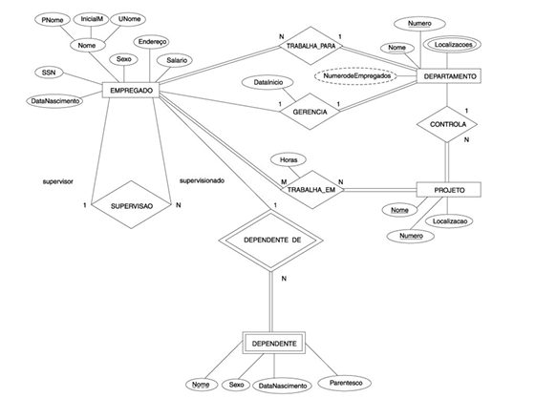
Projeto Conceitual
Fonte: livro de referência - Navathe
Notes:
Conceitos de alto nível são os tipos de entidades, relacionamentos, constraints ....
Não possui detalhes de implementação então pe fácil de ser passado para pessoas leigas.
Foco nos dados traz clareza e facilidade para construção do modelo

Slide 57
Projeto Conceitual
Análise das queries
Dados & Requisitos
Design conceitual
Coleta
Análise
Esquema conceitual
Conceitos de Alto Nível
Notes:
O modelo básico de dados pode ser utilizado para definir as queries e operações durante a análise de funcionalidades

Slide 58
Processo
Projeto Conceitual
Projeto Lógico
Projeto Físico
Como implementar?
O que vai ter?
Como estruturar?

Slide 59
Processo
Requisitos
Projeto Conceitual
Projeto Lógico
Projeto Físico
Esquema conceitual
Esquema lógico
Esquema Físico

Slide 60

Implementação – Projeto Lógico & Físico

Slide 61



Projeto Lógico
Descrição do modelo conceitual
Organização dos dados
Estrutura
Depende do modelo de Banco de Dados

Slide 62
Projeto Lógico
Descrição do modelo conceitual
Tabelas
Organização dos dados
Estrutura
Depende do modelo de Banco de Dados

Slide 63
Projeto Lógico
Projeto Conceitual
Projeto Lógico
Projeto Físico
Mapeamento
Design Lógico

Slide 64
Projeto Lógico
Projeto Conceitual
Projeto Lógico
Projeto Físico
Mapeamento
Esquema do BD
Design Lógico
Notes:
Pode ser automatizado ou semi-automoatizado com ferramentas de design

Slide 65
Projeto Lógico
Como escolher?

Slide 66

Projeto Lógico
Distribuído
Como escolher?
Mobile
Estrutura
NoSQL
Relacional

Slide 67
Projeto Lógico
Distribuído
Como escolher?
Mobile
Estrutura
NoSQL
Relacional

Slide 68
Projeto Lógico
Percurso....
Criação do Esquema Lógico
Instalação e Configuração do SGBD
Criação do Esquema do BD

Slide 69
Projeto Lógico
Características do modelo de SGBD
Influência
Depende do modelo de Banco de Dados

Slide 70

Projeto Lógico
Design conceitual
Mapeamento
Coleta & Análise
Esquema conceitual
Esquema Lógico
Conceitos de Alto Nível
Especificando
Notes:
Conceitos de alto nível são os tipos de entidades, relacionamentos, constraints ....
Não possui detalhes de implementação então pe fácil de ser passado para pessoas leigas.
Foco nos dados traz clareza e facilidade para construção do modelo

Slide 71
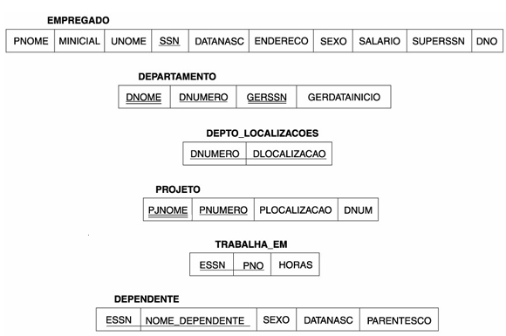
Projeto Lógico
Fonte: livro de referência - Navathe
Mapeamento ER para Modelo Relacional

Slide 72
Fonte: livro de referência - Navathe
Projeto
Lógico

Slide 73
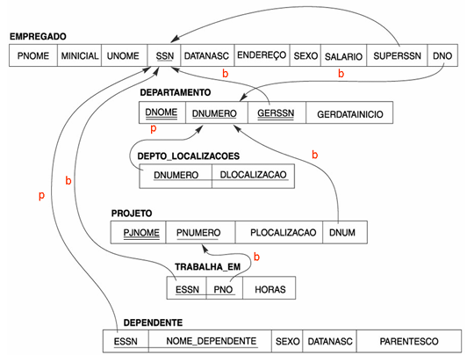
Fonte: livro de referência - Navathe
Projeto
Lógico

Slide 74
Mapeamento ER x Relacional
Pontos de atenção
Qual tipo de entidade?
Cardinalidade
[1:1, 1:n, n:1 ...]
Entidades
Binário, n-ário?
Relacionamentos
Multivalorados?
Atributos
Notes:
Conceitos de alto nível são os tipos de entidades, relacionamentos, constraints ....
Não possui detalhes de implementação então pe fácil de ser passado para pessoas leigas.
Foco nos dados traz clareza e facilidade para construção do modelo

Slide 75
Mapeamento ER x Relacional
Pontos de atenção
Qual tipo de entidade?
Restrições
&
Integridade
Cardinalidade
[1:1, 1:n, n:1 ...]
Entidades
Binário, n-ário?
Relacionamentos
Multivalorados?
Atributos
Notes:
Conceitos de alto nível são os tipos de entidades, relacionamentos, constraints ....
Não possui detalhes de implementação então pe fácil de ser passado para pessoas leigas.
Foco nos dados traz clareza e facilidade para construção do modelo

Slide 76
Projeto Físico
Descrição do modelo conceitual
Como será implementado?
Independente do modelo de Banco de Dados

Slide 77
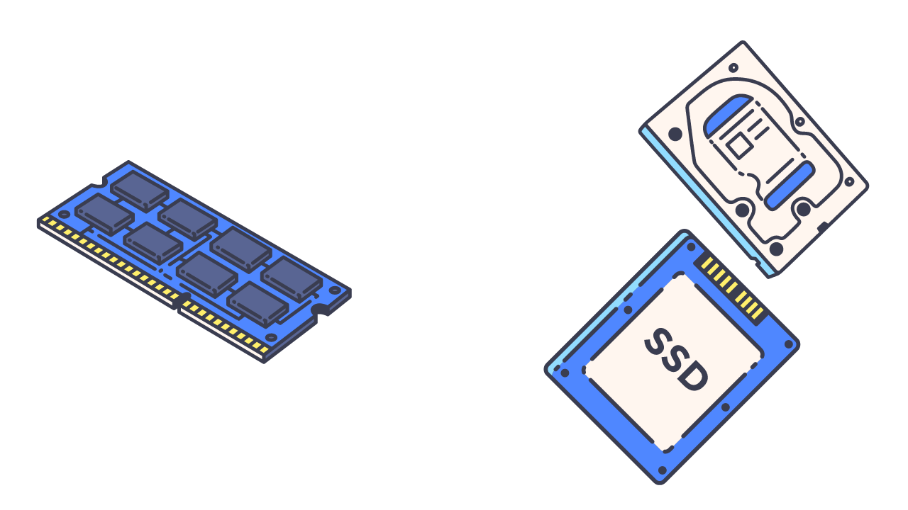
Projeto Físico
Parâmetros Físicos
Estrutura e Índices
Organização e Caminhos de Arquivos
Segurança, performance ...
Como será implementado?
Diretamente ligado ao SGBD

Slide 78
Projeto Físico
Parâmetros Físicos
Estrutura e Índices
Organização e Caminhos de Arquivos
Segurança, performance ...
Alocação de memória
Particionamento de tabelas
Diretamente ligado ao SGBD

Slide 79

Projeto Lógico
Implementação
Coleta & Análise
Esquema conceitual
Esquema Lógico
Esquema Lógico
Descrição
Notes:
Conceitos de alto nível são os tipos de entidades, relacionamentos, constraints ....
Não possui detalhes de implementação então pe fácil de ser passado para pessoas leigas.
Foco nos dados traz clareza e facilidade para construção do modelo

Slide 80
Projeto Lógico
Manutenção
Produção
Validação
Coleta & Análise
Esquema conceitual
Esquema Lógico
Esquema Lógico
Notes:
Conceitos de alto nível são os tipos de entidades, relacionamentos, constraints ....
Não possui detalhes de implementação então pe fácil de ser passado para pessoas leigas.
Foco nos dados traz clareza e facilidade para construção do modelo

Slide 81

Fases de desenvolviento de BDs e Aplicações

Slide 82
Desenvolvimento
Levantamento de requisitos
Análise Funcional
Projeto Conceitual
Especificação de Acesso
Projeto Lógico
Projeto de Aplicação
Projeto Físico
Implementação
Validação e Teste

Slide 83

Desenvolvimento
Premissas
Levantamento de requisitos
Análise Funcional
Projeto Conceitual
Especificação de Acesso
Projeto Lógico
Projeto de Aplicação
Projeto Físico
Implementação
Validação e Teste

Slide 84
Desenvolvimento
Premissas
Fomentada pelas premissas
Levantamento de requisitos
Análise Funcional
Projeto Conceitual
Especificação de Acesso
Projeto Lógico
Projeto de Aplicação
Projeto Físico
Implementação
Validação e Teste

Slide 85
Regra 20x80
Desenvolvimento
Levantamento de requisitos
Análise Funcional
Projeto Conceitual
CRUD
Queries, Views ...
Especificação de Acesso
Projeto Lógico
Projeto de Aplicação
Projeto Físico
Implementação
Validação e Teste

Slide 86
Desenvolvimento
Levantamento de requisitos
Análise Funcional
Projeto Conceitual
Privacidade
Especificação de Acesso
Projeto Lógico
Projeto de Aplicação
Projeto Físico
Implementação
Validação e Teste

Slide 87
Conhece a aplicação
Desenvolvimento
Levantamento de requisitos
Análise Funcional
Projeto Conceitual
Especificação de Acesso
Projeto Lógico
Implementação do BD
Projeto de Aplicação
Projeto Físico
Implementação
Validação e Teste

Slide 88
Desenvolvimento
Levantamento de requisitos
Análise Funcional
Projeto Conceitual
Clique para adicionar texto
Especificação de Acesso
Projeto Lógico
Projeto de Aplicação
Projeto Físico
Integração
Implementação
Validação e Teste

Slide 89
Desenvolvimento
Levantamento de requisitos
Análise Funcional
Projeto Conceitual
Clique para adicionar texto
Especificação de Acesso
Projeto Lógico
Classificação das aplicações
Projeto de Aplicação
Projeto Físico
Implementação
Validação e Teste

Slide 90
Aplicações
Levantamento de requisitos
Análise Funcional
Projeto Conceitual
Especificação de Acesso
Projeto Lógico
Projeto de Aplicação
Projeto Físico
Implementação
Validação e Teste
Classificação das aplicações
Uso dos dados
OLTP
OLAP

Slide 91
Aplicações
Levantamento de requisitos
Análise Funcional
Projeto Conceitual
Especificação de Acesso
Projeto Lógico
Projeto de Aplicação
Projeto Físico
Implementação
Validação e Teste
Classificação das aplicações
HTAP
Uso dos dados
OLTP
OLAP

Slide 92
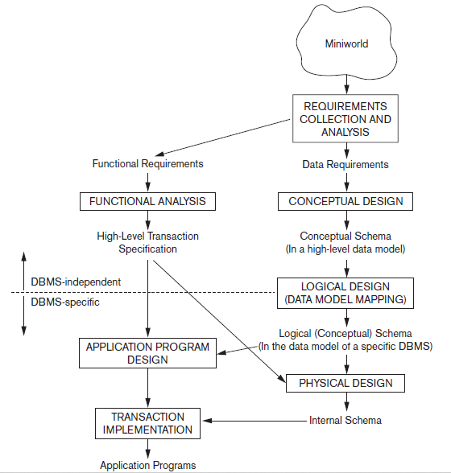
Resumindo...
Fonte: livro de referência - Navathe

Slide 93
Resumindo...
Modelo ER
Modelo Relacional
SGBD Relacional
Fonte: livro de referência - Navathe

Slide 94
Aplicação - Modelagem dos dados

Slide 95
Exemplo
Company
Objetivo: rastreamento
Empregados
Projetos
Departamentos

Slide 96
Exemplo
Company
Objetivo: rastreamento
Levantamento de dados e requisitos
Empregados
Projetos
Departamentos

Slide 97
Exemplo
Company
Organização:
Nome, n°, gerente (empregado)
Rastrear?
Data de início do gerente & locais
Departamentos
Descrição do mini-mundo

Slide 98
Exemplo
Company
Organização:
Nome, n°, gerente (empregado)
Rastrear?
Data de início do gerente & locais
Departamentos
Descrição do mini-mundo

Slide 99
Exemplo
Company
Qual a função?
Projetos – 1 ou +
Características
Nome, n°, localização
Departamentos
Descrição do mini-mundo

Slide 100
Exemplo
Company
Qual a função?
Projetos – 1 ou +
Características
Nome, n°, localização
Departamentos
Descrição do mini-mundo
Projetos

Slide 101
Exemplo
Company
Nome, seguro social
Endereço, salário,
Data de nascimento …
Departamentos
Descrição do mini-mundo
Projetos
Empregados

Slide 102
Exemplo
Company
Nome, seguro social
Endereço, salário,
Data de nascimento …
Departamentos
Descrição do mini-mundo
Projetos
Dependentes
Empregados

Slide 103
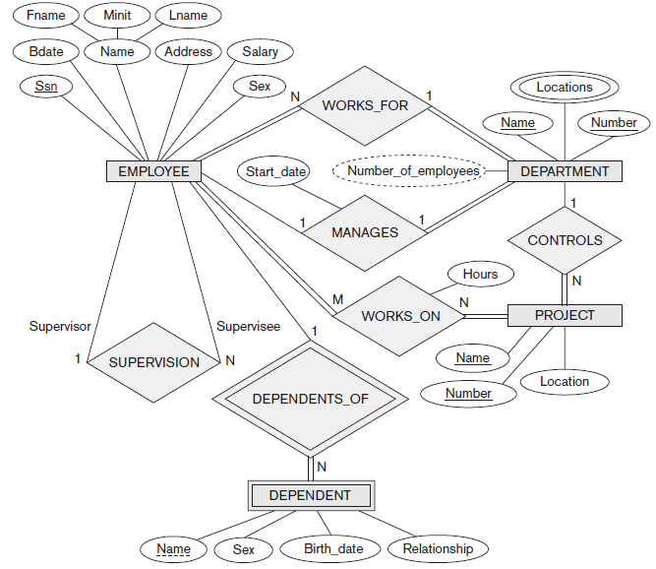
Fonte: livro de referência - Navathe
DER
Company

Slide 104
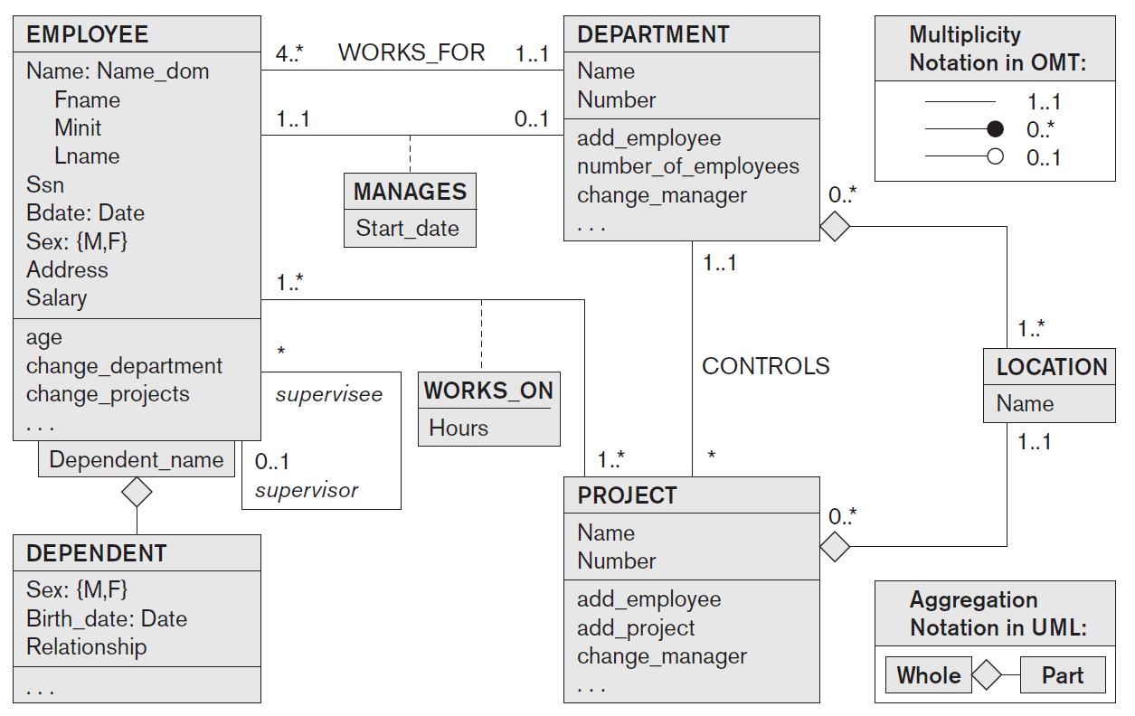
Fonte: livro de referência - Navathe
UML
Company

Slide 105
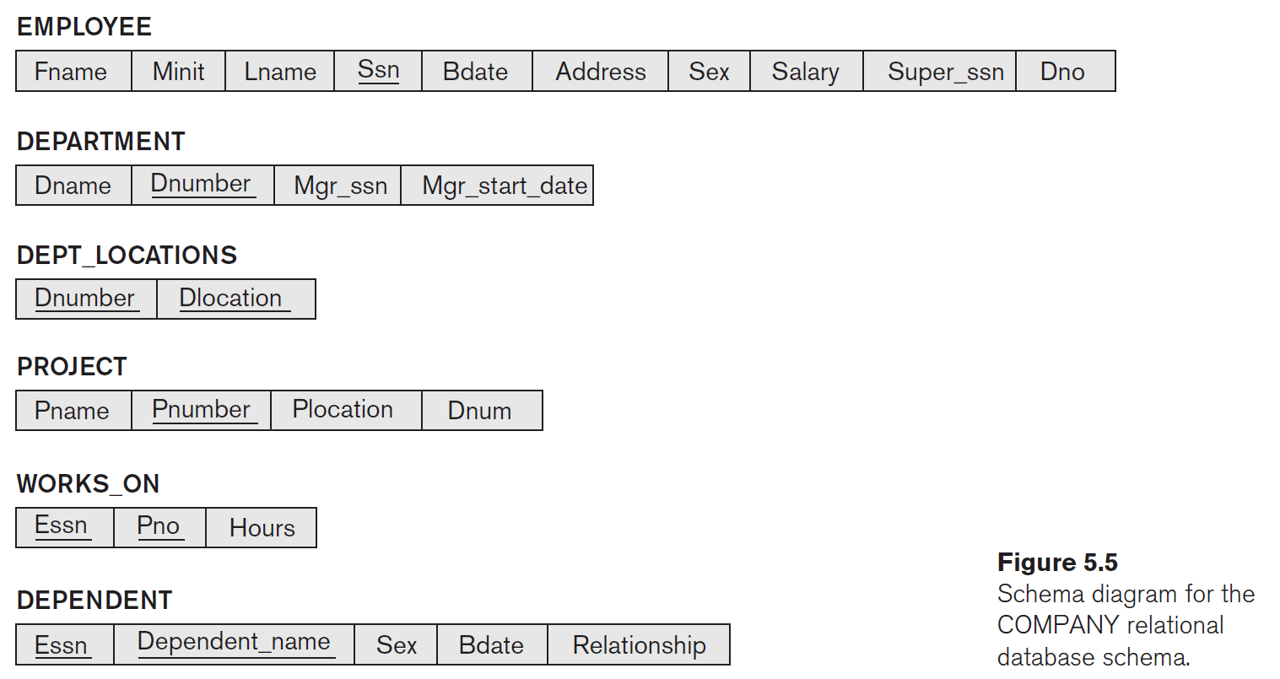
Fonte: livro de referência - Navathe
DR
Company

Slide 106
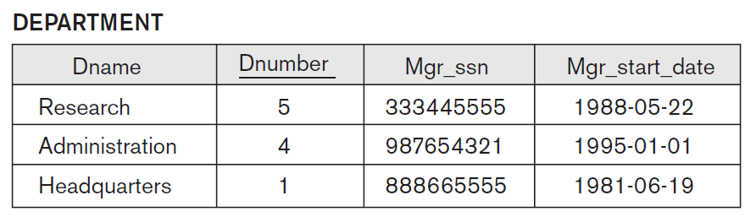
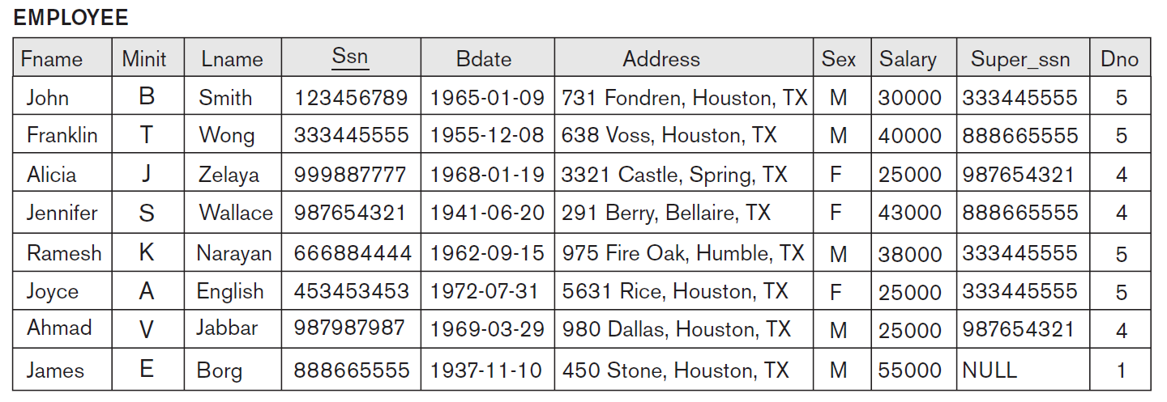
Company
Instâncias
Fonte: livro de referência - Navathe

Slide 107
Etapa 2
Explorando o Modelo Entidade Relacionamento
//Modelagem de Banco de Dados com ER -

Slide 108
Processo
Tipos de entidades
Atributos e chaves
Relacionamentos
Papéis e Constraints
Esquema relacional
Diagrama ER

Slide 109
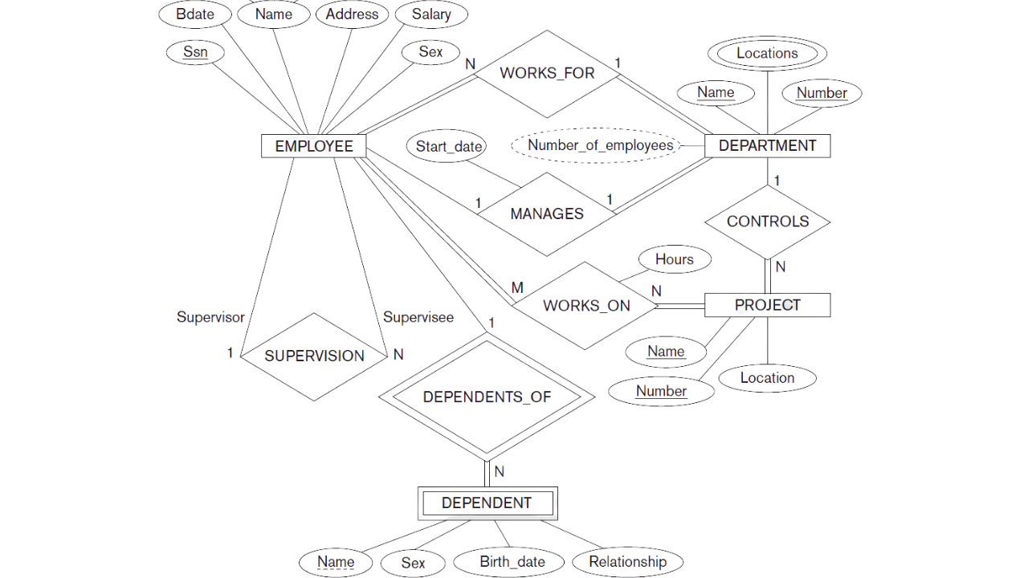
Tipos de Entidades, Chaves e Atributos
ER Model

Slide 110
Modelo ER
Domínio do Negócio
Modelo Conceitual
Entidades
Atributos
Relacionamentos

Slide 111
Modelo ER
Domínio do Negócio
Como representar?
Modelo Conceitual
Entidades
Atributos
Relacionamentos
Estrutura

Slide 112
Modelo ER
Domínio do Negócio
DER
Modelo Conceitual
Entidades
Atributos
Relacionamentos
Estrutura

Slide 113
Diagrama ER
Diagramas
Raras modificações
Facilidade de manipular
Esquema ER do banco de dados
Foco no esquema
Fonte: Livro de referência - Navathe
Notes:
Mai fácil de manipular se comparado ao conjunto de instâncias (maior que o esquema)

Slide 114
Entidades
Componente básico
Existencia independente
Atributos
Entidades
Objetos

Slide 115
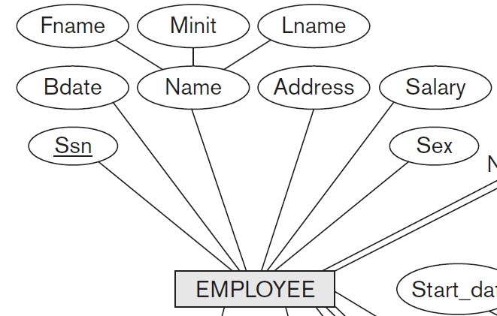
Entidades
Componente básico
Existencia independente
Atributos
Entidades
Objetos

Slide 116
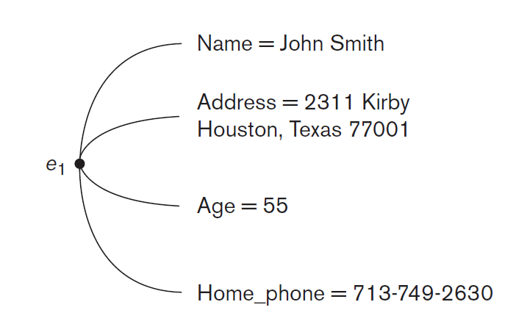
Entidades
Entidades
Objetos

Slide 117
Atributos
Atômicos x Composto
Características/Descrição das entidade
Atributos relacionados as intâncias
Atributos multivalorados
Armazenados e derivados
Atributos Nulos
Atributos Complexos

Slide 118
Atributos
Concatenação
Atômicos
Compostos

Slide 119
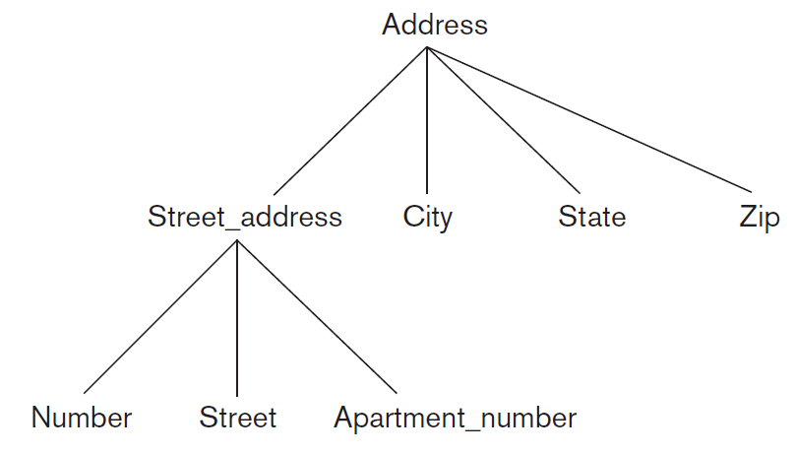
Atributo Composto
Av. Sete de Setembro 371 – Araraquara, SP, 148000-390

Slide 120
Atributo Multivalorados
Atributos
Valor
Atômicos/Compostos
Simples/Multivalorados
Estrutura
Entidade – possui 1 ou mais valores

Slide 121
Atributo Multivalorados
Atributos
Valor
Simples/Multivalorados
Idade
Cores
Grau acadêmico
Intervalo

Slide 122

Atributo Stored/Derivados
Valor
Armazenados
Atributos
Derivados

Slide 123

Atributo Stored/Derivados
Valor
Armazenados
Idade
Atributos
Data de nascimento
Derivados

Slide 124

Atributo Nulos
Grau (opcinal)
Acadêmico

Slide 125
Atributo Nulos
Grau (opcinal)
Acadêmico
Rua A n° 23 apt 102
Rua B n° 490
&
Apartamento
Casa

Slide 126

Atributo Nulos
UNKNOWN
ITEM FALTANTE

Slide 127

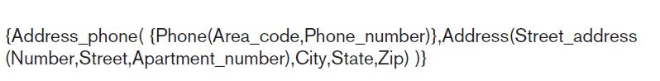

Atributo Complexos
Multivalorados
Compostos
Grupo
Fonte: livro de referência - Navathe
Notes:
Os atributos complexos são semelhantes aos elementos complexos em XML

Slide 128
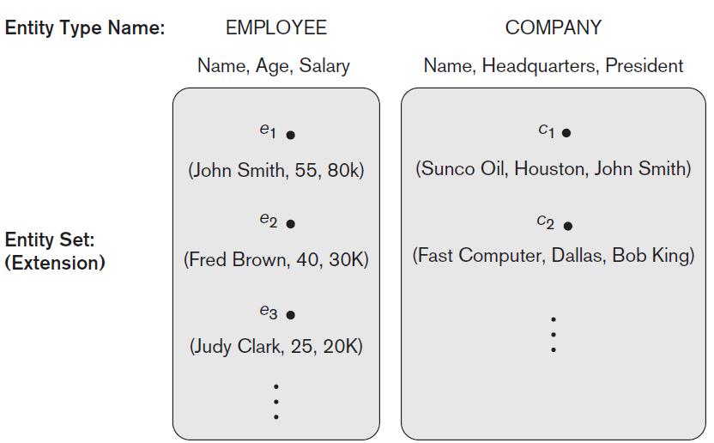
Entidades
Define
Coleção
Tipo
Esquema
Fonte: livro de referência - Navathe
Notes:
Os atributos complexos são semelhantes aos elementos complexos em XML

Slide 129
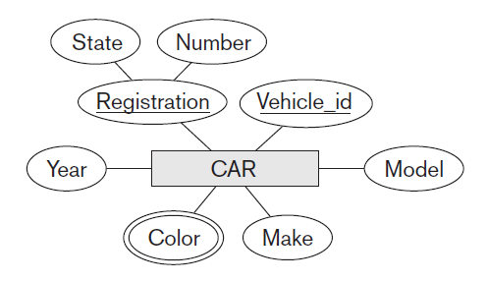
Entidades
Elementos DER
Entidades
Atributos
Chaves
Fonte: livro de referência - Navathe
Notes:
Os atributos complexos são semelhantes aos elementos complexos em XML

Slide 130
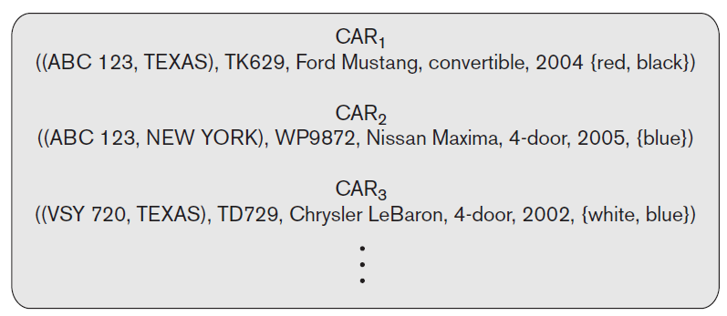
Entidades
Elementos DER
Entidades
Atributos
Chaves
Entidade
Set
Fonte: livro de referência - Navathe
Notes:
Os atributos complexos são semelhantes aos elementos complexos em XML

Slide 131
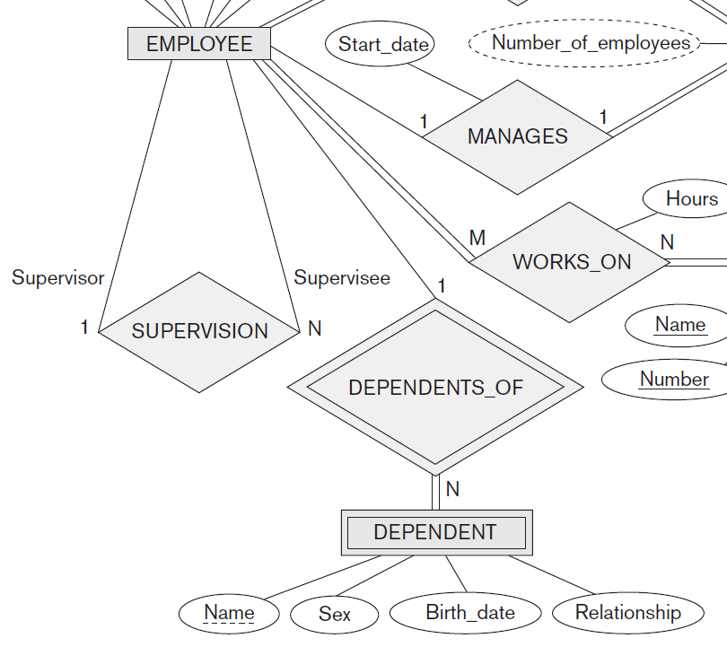
Entidade Fraca
Chave não obrigatória
Depêndencia
Exclusão cascata
Fonte: livro de referência - Navathe
Notes:
Os atributos complexos são semelhantes aos elementos complexos em XML

Slide 132
Chaves
Elementos DER
Entidades
Atributos
Chaves
Constraint
Fonte: livro de referência - Navathe
Notes:
Os atributos complexos são semelhantes aos elementos complexos em XML

Slide 133
Chaves
Elementos DER
Entidades
Atributos
Chaves
Primary Key
Constraint
Modelo Relacional
Notes:
Os atributos complexos são semelhantes aos elementos complexos em XML

Slide 134

Domínio dos atributos
Range de Valores
Tipo de dados
ER x UML
Fonte: livro de referência - Navathe
Notes:
Os atributos complexos são semelhantes aos elementos complexos em XML

Slide 135
Exemplo

Slide 136
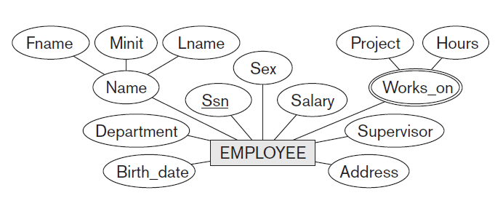
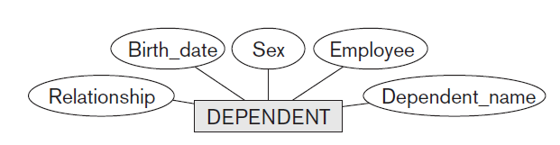
Exemplo - Company
Fonte: Livro de referência - Navathe
Notes:
Os atributos complexos são semelhantes aos elementos complexos em XML

Slide 137
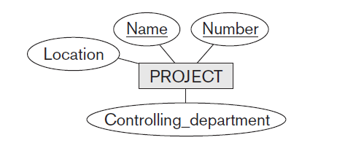
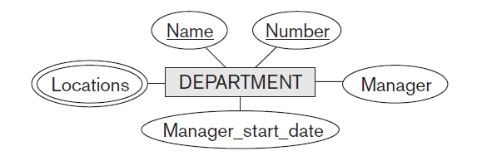
Exemplo - Company
Fonte: Livro de referência - Navathe
Notes:
Os atributos complexos são semelhantes aos elementos complexos em XML

Slide 138
Exemplo - Company
Outras características:
Projetos x empregados
Número de horas por projeto
Fonte: Livro de referência - Navathe
Notes:
Os atributos complexos são semelhantes aos elementos complexos em XML

Slide 139
Exemplo - Company
Outras características:
Projetos x empregados
Número de horas por projeto
Atributo composto
Fonte: Livro de referência - Navathe
Notes:
Atributo composto (projetos, hora) ou (empregado, hora)

Slide 140
Indo além …
Refinando
Fonte: Livro de referência - Navathe
Notes:
Atributos project, hora
A informação pode estar relacionada ao projeto ou a entidade empregados. Contudo, a visão de empregados por projeto não reflete o número de horas gasta.
Assim, a melhor abordagem a ser utilizada está em associar o tempo ao empregado, ou seja, em works_on.

Slide 141
Relacionamentos, Papéis e Constraints estruturais
ER Model

Slide 142
Relacionamentos
Relações implicítas
Gerente do departamento
Controle do projeto
Supervisor
empregado
Departamento
Departamento
Projeto
Empregado
Notes:
In the initial design of entity types, relationships are typically captured in
the form of attributes. As the design is refined, these attributes get converted into
relationships between entity types

Slide 143
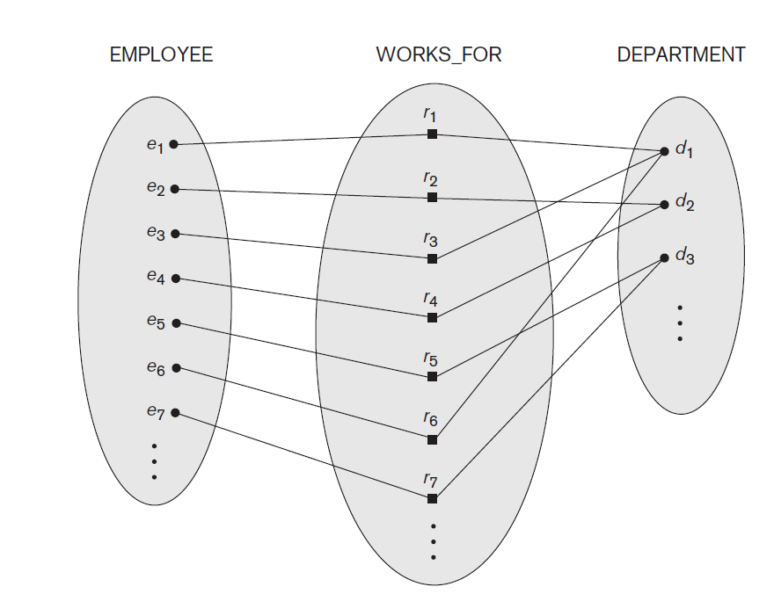
Relacionamentos
Relacionamento
Relacionamento
Fonte: Livro de referência - Navathe

Slide 144
Relacionamentos
Classificado
Grau
Auto-relacional ou não
Cardinalidade
Fonte: Livro de referência - Navathe
Notes:
In the initial design of entity types, relationships are typically captured in
the form of attributes. As the design is refined, these attributes get converted into
relationships between entity types

Slide 145
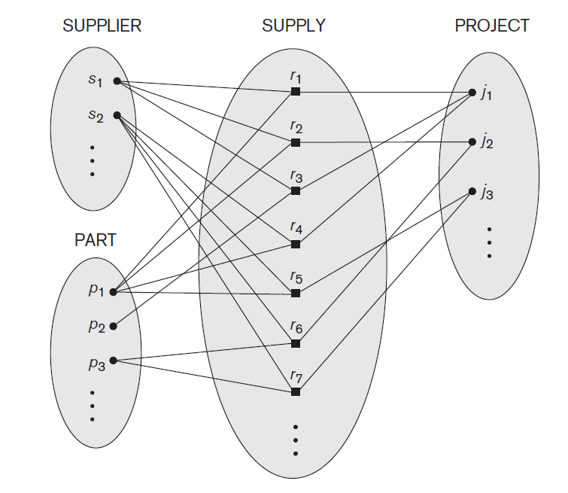
Relacionamentos
Classificado
Grau - Ternário
Auto-relacional ou não
Cardinalidade
Fonte: Livro de referência - Navathe

Slide 146
Relacionamentos
Relacionamentos como atributos
Fonte: Livro de referência - Navathe

Slide 147
Papel | Atribuição
Papéis de cada entidade
Significado
Fonte: Livro de referência - Navathe
Notes:
Ajuda a explicar como funciona e o que significa o relacionamento. Não precisamos nomear os papéis, os nomes de cada entidade especificam o papel.

Slide 148
Papel | Atribuição
Papéis de cada entidade
Fonte: Livro de referência - Navathe
Notes:
Ajuda a explicar como funciona e o que significa o relacionamento. Não precisamos nomear os papéis, os nomes de cada entidade especificam o papel.

Slide 149
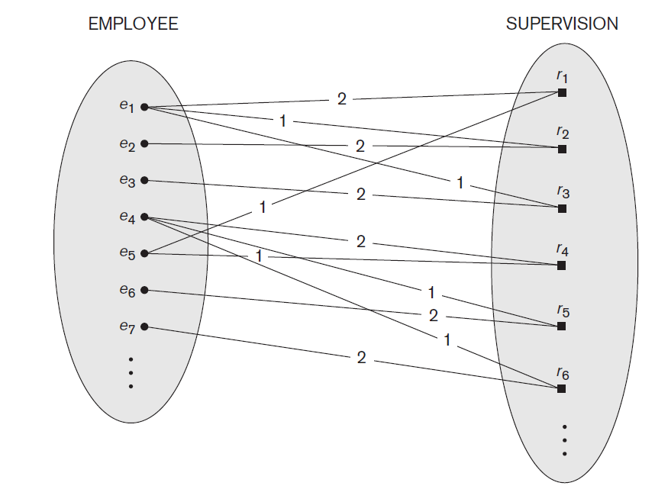
Auto-relacionamento
Fonte: Livro de referência - Navathe
Notes:
Ajuda a explicar como funciona e o que significa o relacionamento. Não precisamos nomear os papéis, os nomes de cada entidade especificam o papel.

Slide 150
Constraints de relacionamentos binários
ER Model

Slide 151
Constraints - Cardinalidade
Cardinalidade corresponde ao n° máximo de instância que participam de um determinado relacionamento.
1:1
N:1
1:N
1:3
M:N
Notes:
Os atributos complexos são semelhantes aos elementos complexos em XML

Slide 152
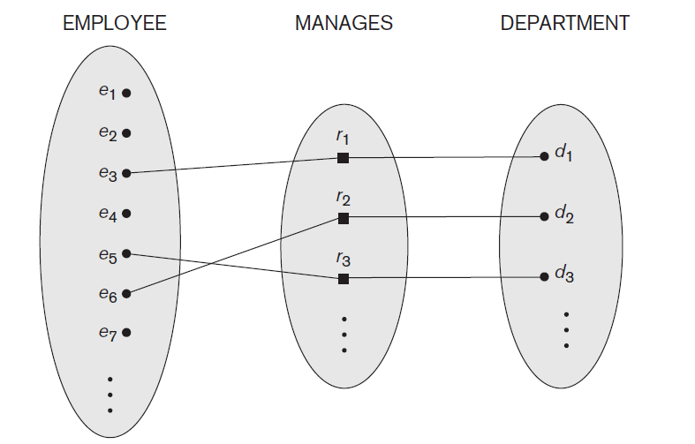
Constraints - Cardinalidade
1:1
Notes:
Os atributos complexos são semelhantes aos elementos complexos em XML

Slide 153
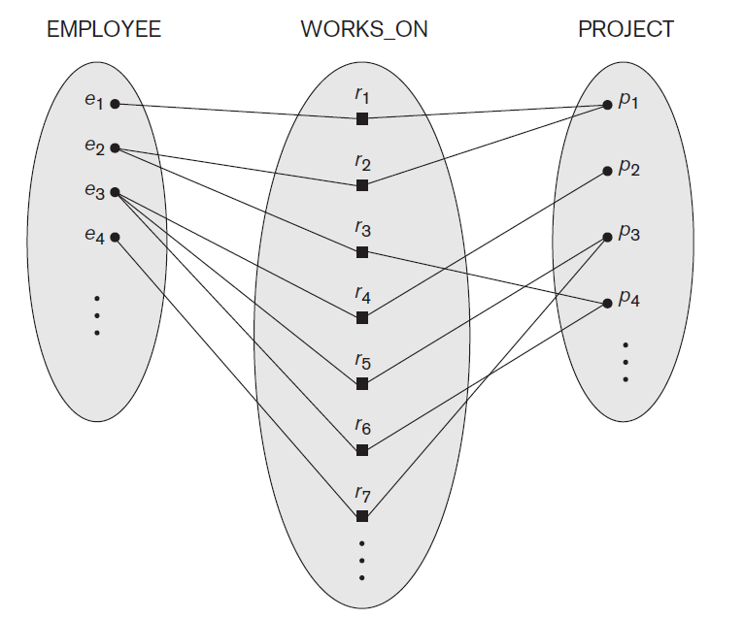
Constraints - Cardinalidade
M:N
Notes:
Os atributos complexos são semelhantes aos elementos complexos em XML

Slide 154
Constraints - Cardinalidade
N:1
Notes:
Os atributos complexos são semelhantes aos elementos complexos em XML

Slide 155
Constraints - Participação
Relação de dependência
Minimum Cardinality Constraint
Classificação: total e parcial
Supervisor
Empregado & departamento
Notes:
Os atributos complexos são semelhantes aos elementos complexos em XML

Slide 156
Atributos de relacionamento
Decisão subjetiva de Design
Notes:
Migração de atributos para o lado N onde a cardinalidade fica em 1:N.
Migração possível para ambos os lados em 1:1.
Para relacionamentos com cardinalidade N:M o atributo é influenciado por ambas entidades.

Slide 157
Atributos de relacionamento
Mandatório
Decisão subjetiva de Design
Notes:
Migração de atributos para o lado N onde a cardinalidade fica em 1:N.
Migração possível para ambos os lados em 1:1.
Para relacionamentos com cardinalidade N:M o atributo é influenciado por ambas entidades. O atributo não pode ser separado em apenas uma entidade.

Slide 158
Tipos de Entidades Fracas
ER Model

Slide 159
Entidade Fraca
Tipos de entidades
Fracas
Fortes
Dependem de outra
Relacionamento ID
Owner Entity Type
Notes:
Chave parcial para entidade fraca

Slide 160
Entidade Fraca
Total Participation Constraint
Tipos de entidades
Fracas
Fortes
Dependem de outra
Relacionamento ID
Owner Entity Type
Notes:
Toda entidade fraca precisa ter uma entidade que a identifique. COntudo, nem todo relacionamento de depêndencia gera uma entidade fraca.

Slide 161
Entidade Fraca
Tipos de entidades
Fracas
Fortes
DER
Notes:
Toda entidade fraca precisa ter uma entidade que a identifique. COntudo, nem todo relacionamento de depêndencia gera uma entidade fraca.

Slide 162
Entidade Fraca
Carteira de Motorista
Total Participation Constraint
Relacionamento
Pessoa
Notes:
Toda entidade fraca precisa ter uma entidade que a identifique. COntudo, nem todo relacionamento de depêndencia gera uma entidade fraca.

Slide 163
Notações
Entidades: classes/objetos
Relacionamentos: agregações
Atributos: propriedades elementares
Entidade
Relacionamento
Atributo
Notes:
Os atributos complexos são semelhantes aos elementos complexos em XML

Slide 164
Notações
weak
Weak Entidades, relacionamentos
Chave Parcial: Linha pontilhada
Chave principal: linha continua
Dependência de existência: ||
Relacionamento
weak
..........
______
Notes:
Os atributos complexos são semelhantes aos elementos complexos em XML

Slide 165

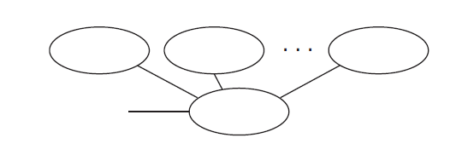
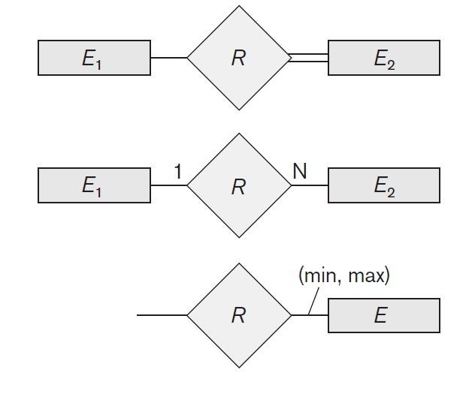
Notações
Atributo derivado
Atributo composto
Participação total
Cardinalidade
Constraint estrutural
Notes:
Os atributos complexos são semelhantes aos elementos complexos em XML

Slide 166
Construtores do Esquema
Convenção - Nomeando
Entidade e Relacionamento
Atributo
função
Significado
Trivial?
Notes:
Nomes retirados após narrativa.
Relacionamento (verbos)
Atributos, e Entidade (Substantivos)
O nome do relacionamento deve corresponder a uma relação binária, ex: empregado tem_dependentes de dependentes

Slide 167
Refinando o Design ER para COMPANY
ER Model

Slide 168
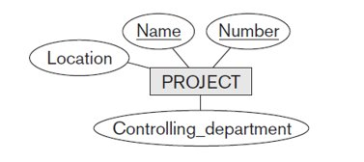
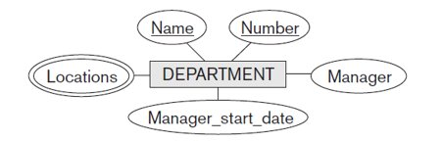
Exemplo - Company
Fonte: Livro de referência - Navathe
Notes:
Os atributos complexos são semelhantes aos elementos complexos em XML

Slide 169
Refinando - Company
Relacionamentos
Empregado x Departamento: Gerencia
Empregado x Departamento: Trabalha para
Departamento x Projeto: Controla
Fonte: Livro de referência - Navathe
Notes:
Os atributos complexos são semelhantes aos elementos complexos em XML

Slide 170
Refinando - Company
Relacionamentos
Empregado x Empregado: Supervisiona
Empregado x Projeto: Trabalha em
Empregado x Dependente: Dependentes de
Fonte: Livro de referência - Navathe
Notes:
Participação total de dependente enquanto a de empregado é parcial

Slide 171

Exemplo - Company
Fonte: Livro de referência - Navathe
Notes:
Os atributos complexos são semelhantes aos elementos complexos em XML

Slide 172
Notes:
Os atributos complexos são semelhantes aos elementos complexos em XML

Slide 173
Alternativas - UML
ER Model

Slide 174

Outra Notação
Linguagem para desenvolvimento de software
Trabalha com visões: interpretada e construída
Compreensão facilitada
Liberdade para o desenvolvedor
Orientação à objeto
Notes:
Os atributos complexos são semelhantes aos elementos complexos em XML

Slide 175
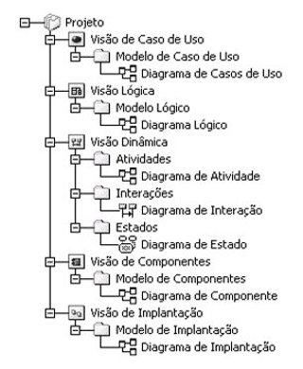
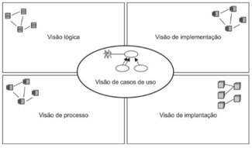
Outra Notação
Notes:
Os atributos complexos são semelhantes aos elementos complexos em XML

Slide 176
Outra Notação
Principais
Caso de uso
Classe
Interação
Notes:
Os atributos complexos são semelhantes aos elementos complexos em XML

Slide 177
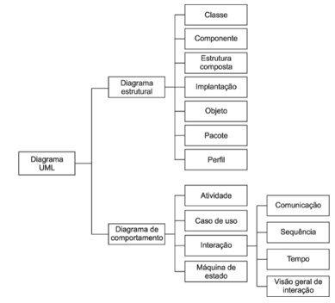
Outra Notação
Classificação
Notes:
Os atributos complexos são semelhantes aos elementos complexos em XML

Slide 178
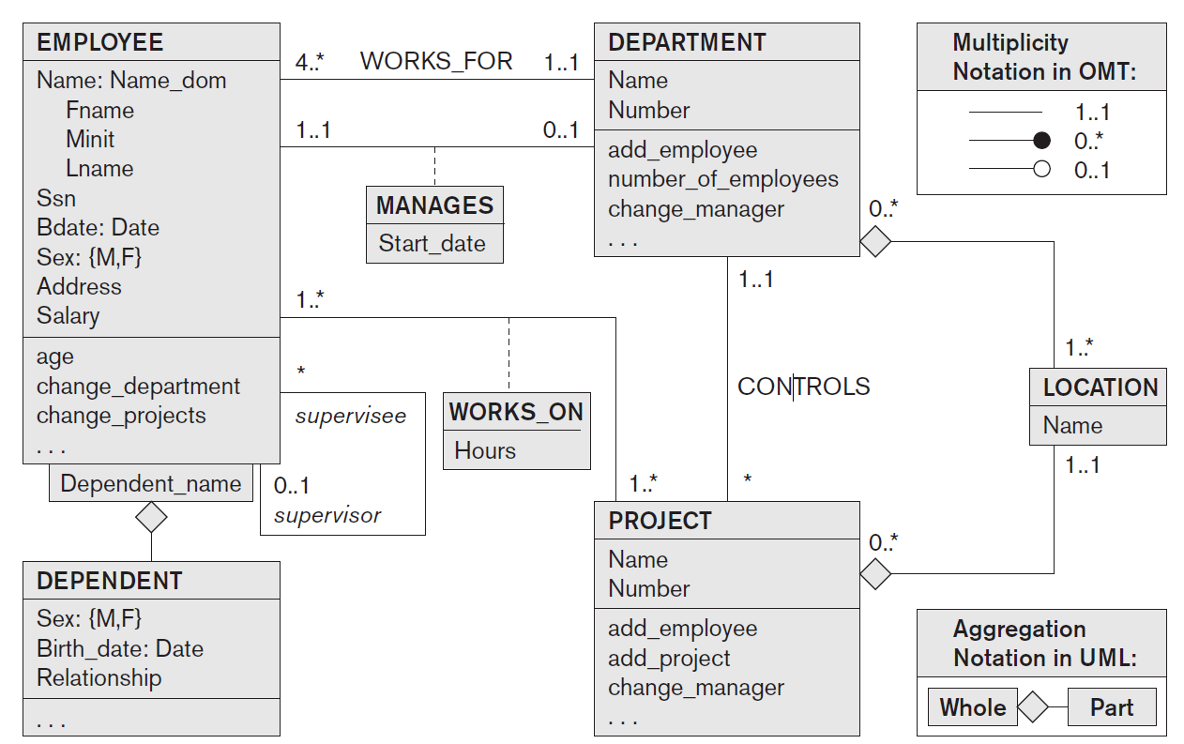
Outra Notação
Desenvolvimento de software
Paradigma OO
Foco: Diagrama de Classes
Notes:
Os atributos complexos são semelhantes aos elementos complexos em XML

Slide 179
Outra Notação
Classe (entidade)
Atributos
Operações
Associações
Notes:
Os atributos complexos são semelhantes aos elementos complexos em XML

Slide 180
Outra Notação
Atributo de Link
Associação binária
Associação reflexiva
Multiplicidade *
Notes:
Os atributos complexos são semelhantes aos elementos complexos em XML

Slide 181
Outra Notação
Relacionamentos
Associação e
Agregação
Direcional
Notes:
Os atributos complexos são semelhantes aos elementos complexos em XML

Slide 182
Outra Notação
Weak
qualified association
Discriminator
Notes:
Os atributos complexos são semelhantes aos elementos complexos em XML

Slide 183
Relacionamentos de alto grau
ER Model

Slide 184
Relacionamento N-ário
Ternário, …, N-ário
Perspectiva diferente do binário
Obs:
Instâncias refletem a visão
Trade-off na tomada de decisão
(s,j,p)
Notes:
Os atributos complexos são semelhantes aos elementos complexos em XML

Slide 185
Relacionamento N-ário
Cenário
Projeto
Fornecedor
Produto
Estabelecimento (loja)
Notes:
Os atributos complexos são semelhantes aos elementos complexos em XML

Slide 186
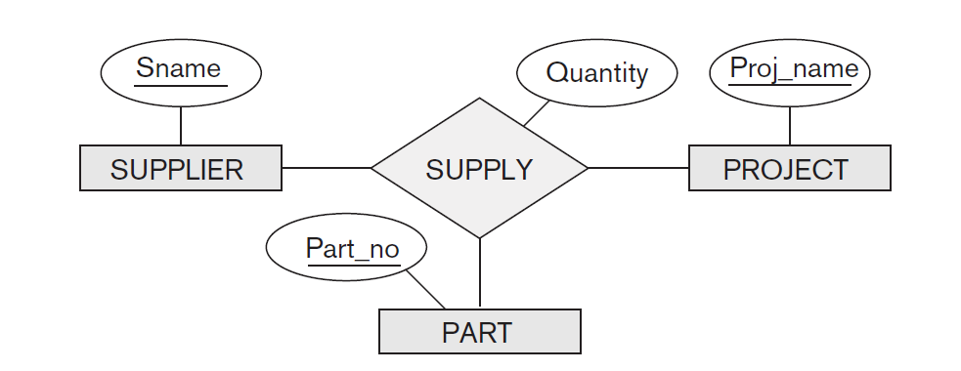
Relacionamento N-ário
(s,j,p)
Fonte: livro de referência - Navathe
Notes:
Os atributos complexos são semelhantes aos elementos complexos em XML

Slide 187
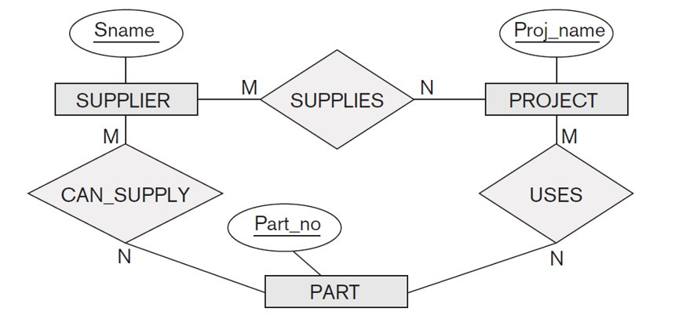
Relacionamento N-ário
(s,p)
(j,p)
(s,j)
Fonte: livro de referência - Navathe
Notes:
Os atributos complexos são semelhantes aos elementos complexos em XML

Slide 188
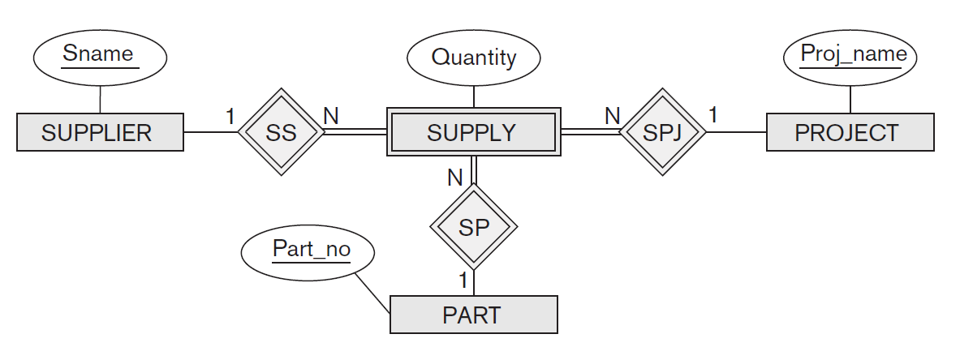
Relacionamento N-ário
Weak & Depêndencia
Fonte: livro de referência - Navathe
Notes:
Em algumas ferramentas de design possuem uma variação do modelo ER que não permitem relacionamentos de alto grau como ternário.
Neste caso, o relacionamento ternário deve ser representado com uma entidade fraca

Slide 189
Relacionamento N-ário
Cenário
Médico
Consultas médicas
Paciente
Exames
Notes:
Os atributos complexos são semelhantes aos elementos complexos em XML

Slide 190
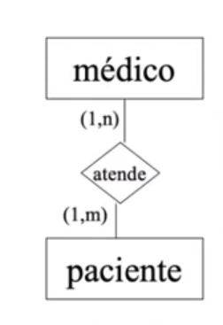
Relacionamento N-ário
Exame
Com médico ou com paciente?
Notes:
Os atributos complexos são semelhantes aos elementos complexos em XML

Slide 191
Relacionamento N-ário
Ternário??
Exame
Com médico ou com paciente?
Notes:
Os atributos complexos são semelhantes aos elementos complexos em XML

Slide 192
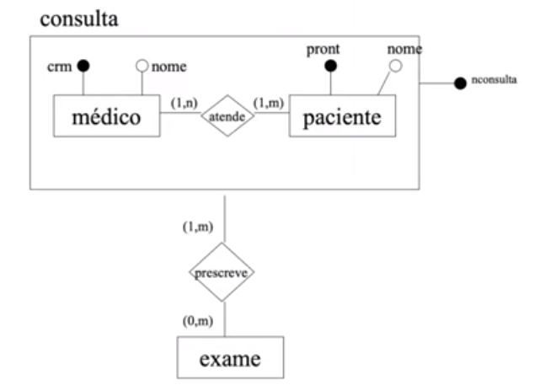
Relacionamento N-ário
Agregação
Notes:
Os atributos complexos são semelhantes aos elementos complexos em XML

Slide 193

Relacionamento N-ário
Ternário?
Notes:
Os atributos complexos são semelhantes aos elementos complexos em XML

Slide 194

Relacionamento N-ário
Notes:
Os atributos complexos são semelhantes aos elementos complexos em XML

Slide 195

Relacionamento N-ário
Notes:
Os atributos complexos são semelhantes aos elementos complexos em XML

Slide 196
Etapa 3
Modelagem de dados Complexa com EER – Enhanced Entity-Relationship
// Design e Projeto de Banco de dados

Slide 197
Modelo Enhanced ER
Modelo ER – 1970
Evoluir...
Notes:
Os atributos complexos são semelhantes aos elementos complexos em XML

Slide 198

Modelo Enhanced ER
Modelo ER – 1970
EER: Novos conceitos semânticos
Desenvolvidos fora da área de BDs
Diagrama ERR
Evoluir...
Entidades
Objeto
Notes:
Os atributos complexos são semelhantes aos elementos complexos em XML

Slide 199
Classes superclasses e Herança

Slide 200
Modelo Enhanced ER
Generalização e Especialização
Categoria ou Union Type
Herança: Atributo e relacionamento
Superclasses
Herança
Subclasses
Notes:
Os atributos complexos são semelhantes aos elementos complexos em XML

Slide 201
Modelo Enhanced ER
Tipos de entidades
Conjuntos de entidades
Subclasse & Subtipo
Notes:
Os atributos complexos são semelhantes aos elementos complexos em XML

Slide 202
Modelo Enhanced ER
Suporte TI
Tipos de entidades
Conjuntos de entidades
Administradores
Especialistas
Empregados
Marketing
Suporte Local
Analistas
Subclasse & Subtipo
Notes:
Os atributos complexos são semelhantes aos elementos complexos em XML

Slide 203
Modelo Enhanced ER
Classe 1
Classe 2
Objeto
Objeto
Objeto
Objeto
Objeto
Objeto
Objeto
Subclasse & Subtipo
Notes:
Os atributos complexos são semelhantes aos elementos complexos em XML

Slide 204
Modelo Enhanced ER
Classe mãe
Classe filho
Classe filha
Comportamento e estado
Específicos
Comportamento
e
Estado gerais
Subclasse & Subtipo
Notes:
Os atributos complexos são semelhantes aos elementos complexos em XML

Slide 205
Modelo Enhanced ER
Superclasse
Subclasse
Depende do contexto do BD
Objeto distinto no BD
Empregados
Secretária
Engenheiro
Gerente
Empregados
Subclasse
Chefe de obras
Engenheiro
Arquiteto
Notes:
Os atributos complexos são semelhantes aos elementos complexos em XML

Slide 206
Modelo Enhanced ER
Herança
"Princípio próprio à programação orientada a objetos (POO) que permite criar uma nova classe a partir de uma já existente."
Reutilização de código
Agregar atributos e métodos
Especialização de classes
Notes:
Os atributos complexos são semelhantes aos elementos complexos em XML

Slide 207

Modelo Enhanced ER
Fonte: livro de referência - Navathe
Notes:
Os atributos complexos são semelhantes aos elementos complexos em XML

Slide 208
Especialização e Generalização

Slide 209
Modelo Enhanced ER
Especialização: subclasses
Conjunto de subclasses -> tipo de entidade
Diferenciação: propriedade, atributos
Secretária
Engenheiro
Gerente
Específico
Subclasse & Subtipo
Notes:
Os atributos complexos são semelhantes aos elementos complexos em XML

Slide 210

Modelo Enhanced ER
Instâncias das superclasse e subclasses
Mesma representação de mundo real
Papel especializado
[1:1]
Fonte: livro de referência - Navathe
Notes:
Os atributos complexos são semelhantes aos elementos complexos em XML

Slide 211
Modelo Enhanced ER
Fonte: livro de referência - Navathe
Notes:
As subclasses representam a mesma entidade de mundo real que a superclasse

Slide 212
Modelo Enhanced ER
Atributos aplicados a algumas entidades
Relacionamentos específicos com subclasses
Fonte: livro de referência - Navathe
Motivação
Notes:
Os atributos complexos são semelhantes aos elementos complexos em XML

Slide 213


Modelo Enhanced ER
Generalização
Inverso da especialização
Propriedades comuns as entidades
Notes:
Os atributos complexos são semelhantes aos elementos complexos em XML

Slide 214


Modelo Enhanced ER
Fonte: livro de referência - Navathe
Fonte: livro de referência - Navathe
Generalização
Notes:
Os atributos complexos são semelhantes aos elementos complexos em XML

Slide 215

Modelo Enhanced ER
Fonte: livro de referência - Navathe
Generalização
Notes:
Os atributos complexos são semelhantes aos elementos complexos em XML

Slide 216
Refinamento
Generalização Especialização
Superclasse
Entidade
Entidade
Subclasses

Slide 217
Constraints de Generalização & Especialização

Slide 218
Constraints – Modelo EER
Constraint:
Predicated-defined (condição)
Attribute-defined Specialization
User-defined
Notes:
Os atributos complexos são semelhantes aos elementos complexos em XML

Slide 219
Constraints – Modelo EER
Constraint:
Predicated-defined (condição)
Attribute-defined Specialization
User-defined
Secretária
(Job_Type = 'Secretária')
Notes:
Os atributos complexos são semelhantes aos elementos complexos em XML

Slide 220

Constraints – Modelo EER
Constraint:
Predicated-defined (condição)
Attribute-defined Specialization
User-defined
Notes:
Os atributos complexos são semelhantes aos elementos complexos em XML

Slide 221
Constraints – Modelo EER
Constraint:
Predicated-defined (condição)
Attribute-defined Specialization
User-defined
Especialização definida por atributo
Atributo definidor da especialização
Notes:
Os atributos complexos são semelhantes aos elementos complexos em XML

Slide 222

Constraints – Modelo EER
Constraint:
Predicated-defined (condição)
Attribute-defined Specialization
User-defined
Notes:
Os atributos complexos são semelhantes aos elementos complexos em XML

Slide 223
Constraints – Modelo EER
Constraint:
Disjointness constraint
Overlapping
Completeness constraint
ESPECIALIZAÇÃO
Notes:
Os atributos complexos são semelhantes aos elementos complexos em XML

Slide 224
Constraints – Modelo EER
Constraint:
Disjointness constraint
Overlapping
Completeness constraint
Conjuntos disjuntos
Notes:
Os atributos complexos são semelhantes aos elementos complexos em XML

Slide 225

Constraints – Modelo EER
Constraint:
Disjointness constraint
Overlapping
Completeness constraint
Notes:
Os atributos complexos são semelhantes aos elementos complexos em XML

Slide 226
Constraints – Modelo EER
Constraint:
Disjointness constraint
Overlapping
Completeness constraint
Total
Parcial
Notes:
Os atributos complexos são semelhantes aos elementos complexos em XML

Slide 227
Constraints – Modelo EER
Constraint:
Disjointness constraint
Overlapping
Completeness constraint
Pertencimento mandatório
Total
Particiação Opcional
Parcial
Notes:
Os atributos complexos são semelhantes aos elementos complexos em XML

Slide 228
Modelo Enhanced ER
Fonte: livro de referência - Navathe
Notes:
As subclasses representam a mesma entidade de mundo real que a superclasse

Slide 229
Constraints – Regras
Deletar
Superclasse -> subclasses
Inserção
Entidade em superclasse -> predicated-defined
Entidade em superclasse com total -> subclasse macth
Notes:
Os atributos complexos são semelhantes aos elementos complexos em XML

Slide 230
Hierárquia & rede de especialização

Slide 231

Especialização
Hierárquia de especialização
Rede de especialização
Notes:
Uma subclasse pertence a apenas 1 superclasse

Slide 232
Exemplo
Requisitos
Rastreamento das 3 entidades & overlaping de entidades
Tipos definidos de empregados
Informação dos aluminis – grau acadêmico
Estudantes graduados ou não

Slide 233

Notes:
Uma subclasse pertence a apenas 1 superclasse

Slide 234
Herança
Notes:
Uma subclasse pertence a apenas 1 superclasse

Slide 235
Herança múltipla
Subclasse compartilhada
Notes:
Uma subclasse pertence a apenas 1 superclasse

Slide 236
Modelagem de union types usando categorias

Slide 237



Union Type
Coleção de objetos de diferentes tipos de entidades
Representação: subclasse

Slide 238
Union Type
Dona do carro
Subclasse:
Papel dono do veículo
Fianciamento

Slide 239

Union Type
Dona do carro
Subclasse:
Papel dono do veículo
Financiamento

Slide 240

Union Type

Slide 241


Union Type

Slide 242
Union Type
Dona do carro
Subclasse:
Papel dono do veículo
Financiamento
Parcial (||)
Union Type
Total (|)

Slide 243

Union Type
Generalização/Especialização
Por qual optar?
Union Type/Categorização

Slide 244
Esquema EER & Definições formais

Slide 245
Exemplificação
Aplicação do Modelo Enchancer ER
Descrição do esquema
Definições formais
Reafirmando conceitos
Universidade

Slide 246
Exemplificação
Rastrear:
Estudantes, graduados, registros, trabalhos
Oferta de cursos
Pessoas:
Faculdade - rank(assitente, associado, pesquisador …)
Estudante
Departamento

Slide 247
Exemplificação
Estudante:
Class -> grau acadêmico
Relacionados ao seu minor e major
Trabalho final deve ser registrado
Class = 5 ou 6 para ser Grad_Student
Entrega a tese para o orientador (committee)
Constraint

Slide 248

Exemplificação
Pessoas

Slide 249
Exemplificação
Departamento:
Uma pessoa acadêmica pertence a um departamento
Pessoa coordenador – chairperson
Atributos: nome, telefone, escritório ...
Constraint

Slide 250
Exemplificação
Curso:
Atributos: nome, número, descrição
Seções do mesmo curso são ofertadas aos alunos
As seções são ofertadas a cada ano e possui um instrutor

Slide 251

Departamento
Exemplificação

Slide 252
Exemplificação
Instrutor pesquisador:
Agregado: Faculty (acadêmico) e Grad_Student (Mestrando ou doutorando)
Um instrutor pesquisador está associado a uma seção de um curso

Slide 253

Universidade

Slide 254
Decisão sobre design de BD & UML

Slide 255
Design
Generalização/Especialização
Por qual optar?
Union Type/Categorização

Slide 256
Decisões de Design
Guideline
Sub/Superclasses: Acurácia x Desordem
Merge de subclasse em uma superclasse: s/ relacionamentos e poucos atributos
Union Types: evitados por padrão
Escolhas guiadas pelo mini-mundo

Slide 257
Decisões de Design
Atributos?

Slide 258

Representando por UML
Foco na modelagem de dados
Diagrama de classes
Classes concretas
Nomenclatura
Classe base e classes (nós) folha

Slide 259
UML - Especialização
Overlaping
Disjoint

Slide 260
Terminologias alternativas

Slide 261


Terminologias
Knowledge representation (KR)
Ontologia
Domínio

Slide 262
Terminologias
Domínio
Similaridades
Processo de abstração para identificação de componentes
Prove recursos para modelagem de dados

Slide 263
Terminologias
Domínio
KR
Modelagem semântica - mais abrangente: regras, conhecimento espacial e temporal
Reasoning mechanisms
Mistura de instância e esquema

Slide 264
Terminologias
Conceitos abstratos
Classificação e Instanciação
Identificação
Especialização e Generalização
Agregação e Associação
Modelo de dados semântico

Slide 265
Propriedade de classes
Terminologias
Objetos de exceção
Meta-class
Conceitos abstratos
Classificação e Instanciação
Identificação
Especialização e Generalização
Agregação e Associação
Atribuição de objetos/entidades a classes/tipo de entidade

Slide 266
Terminologias
Conceitos abstratos
Classificação e Instanciação
Identificação
Especialização e Generalização
Agregação e Associação
Processo abstrato de identificação única

Slide 267
Terminologias
Conceitos abstratos
Classificação e Instanciação
Identificação
Especialização e Generalização
Agregação e Associação
Refinamento utilizando sub e superclasses

Slide 268
Terminologias
Conceitos abstratos
Classificação e Instanciação
Identificação
Especialização e Generalização
Agregação e Associação
Abstração para composição de objetos complexos

Slide 269
Ontologia
Alimenta o BD com informações sobre o domínio, suas propriedades e relações
Close World Assumption
Open World Assumption
Semantic Web

Slide 270
Ontologia
Descrição:
Thesaurus – relacionamentos x conceitos
Taxonomy – relacionamento de conceitos com estruturas
Esquema detalhado – descrição de coneitos
Lógica teórica – lógica matemática para definição de conceitos

Slide 271
Etapa 4
Hands on: Construindo seu Primeiro Projeto de Banco da Dados
// Design e Projeto de Banco de dados

Slide 272

Projeto de Banco de Dados
Contexto: Levantamento de Requisitos
Projeto Conceitual: Modelo ER
Projeto Lógico: Modelo Relacional
Notes:
Os atributos complexos são semelhantes aos elementos complexos em XML

Slide 273
Projeto de Banco de Dados
Contexto: Levantamento de Requisitos
Projeto Conceitual: Modelo ER
Projeto Lógico: Modelo Relacional
ORDEM DE SERVIÇO
UNIVERSIDADE
ECOMMERCE
Notes:
Os atributos complexos são semelhantes aos elementos complexos em XML

Slide 274
Modelando – Ordem de Serviço
ER Model

Slide 275

Projeto de Banco de Dados
Contexto:
Dentro de uma empresa os clientes demandam ao helpdesk algumas ações.
Essas ações são convertidas em ordem de serviço
Ordem de serviço
Notes:
Os atributos complexos são semelhantes aos elementos complexos em XML

Slide 276
Projeto de Banco de Dados
Contexto:
Os clientes realizam um pedido
O pedido é convertido em ordem de serviço caso possa ser realizado
O técnico executa a ordem de serviço. Após sua finalização a mesma é arquivada
Ordem de serviço
Notes:
Os atributos complexos são semelhantes aos elementos complexos em XML

Slide 277
Projeto de Banco de Dados
Entidades:
Cliente, Responsável, Pedido e Ordem de Serviço
Relacionamentos
Solicita, Analisa, Executa, Arquiva
Ordem de serviço
Notes:
Os atributos complexos são semelhantes aos elementos complexos em XML

Slide 278

Projeto de Banco de Dados
Cliente
Pedido
Responsável
Ordem de serviço
Ordem de serviço
Notes:
Os atributos complexos são semelhantes aos elementos complexos em XML

Slide 279
Modelando – Escopo de Universidade
ER Model

Slide 280
Projeto de Universidade
Qual o escopo?
Ensino
Notes:
Os atributos complexos são semelhantes aos elementos complexos em XML

Slide 281
Projeto de Universidade
Curso
Qual o escopo?
Professor
Coordenação
Ensino
Disciplina
Aluno
Notes:
Os atributos complexos são semelhantes aos elementos complexos em XML

Slide 282
Projeto de Universidade
Narrativa - Alunos
A universidade possui diversos alunos que podem estar matriculados em mais de um curso (graduação).
Os alunos podem fazer cursos extras fornecidos externa e internamente (universidade) para contar como horas complementares
Levantamento de Requisitos
Notes:
Os atributos complexos são semelhantes aos elementos complexos em XML

Slide 283
Projeto de Universidade
Narrativa - Alunos
Não há restrição quanto ao número de matérias puxadas se não houver sobreposição de horário.
Os alunos são submetidos a duas provas por semestre para cada disciplina. Eventuais trabalhos devem ser tratados pelo professor para compor a nota da prova.
Levantamento de Requisitos
Notes:
Os atributos complexos são semelhantes aos elementos complexos em XML

Slide 284
Projeto de Universidade
Narrativa - Disciplinas
Cada disciplina é fornecida por um professor. Restrição: apenas por este professor.
Algumas disciplinas possuem pré-requisitos. Um mesmo pré-requisito pode ser associado a mais de uma disciplina.
Levantamento de Requisitos
Notes:
Os atributos complexos são semelhantes aos elementos complexos em XML

Slide 285
Projeto de Universidade
Narrativa - Disciplinas
As disciplinas podem ser comuns a cursos distintos. Ex: Cálculo 1 para computação e engenharia
O ciclo de vida da disciplina é semestral
Levantamento de Requisitos
Notes:
Os atributos complexos são semelhantes aos elementos complexos em XML

Slide 286
Projeto de Universidade
Narrativa - Professores
Os professores que ministram as disciplinas estão associados as coordenações de seus respectivos cursos. Ex: Computação, Física, Engenharia …
Levantamento de Requisitos
Notes:
Os atributos complexos são semelhantes aos elementos complexos em XML

Slide 287
Projeto de Universidade
Perguntas:
Quais informações de aluno e professor guardar?
Qual média para aprovação?
Haverá restrição, ou diferentes visões ?
…
Levantamento de Requisitos
Notes:
Os atributos complexos são semelhantes aos elementos complexos em XML

Slide 288
Modelando – Escopo de E-commerce
ER Model

Slide 289
Projeto de E-commerce
Qual o escopo?
Venda de produtos
Notes:
Os atributos complexos são semelhantes aos elementos complexos em XML

Slide 290
Projeto de E-commerce
Qual o escopo?
Estoque
Produto
Venda de produtos
Cliente
Fornecedor
Pedido
Notes:
Os atributos complexos são semelhantes aos elementos complexos em XML

Slide 291
Projeto de E-commerce
Narrativa - Produto
Os produtos são vendidos por uma única plataforma online. Contudo, estes podem ter vendedores distintos (terceiros)
Cada produto possui um fornecedor
Um ou mais produtos podem compor um pedido
Levantamento de Requisitos
Notes:
Os atributos complexos são semelhantes aos elementos complexos em XML

Slide 292
Projeto de E-commerce
Narrativa - Cliente
O cliente pode se cadastrar no site com seu CPF ou CNPJ
O Endereço do cliente irá determinar o valor do frete
Um cliente pode comprar mais de um pedido. Este tem um período de carência para devolução do produto
Levantamento de Requisitos
Notes:
Os atributos complexos são semelhantes aos elementos complexos em XML

Slide 293
Projeto de E-commerce
Narrativa – Pedido
O pedidos são criados por clientes e possuem informações de compra, endereço e status da entrega
Um produto ou mais compoem o pedido
O pedido pode ser cancelado
Levantamento de Requisitos
Notes:
Os atributos complexos são semelhantes aos elementos complexos em XML

Slide 294
Projeto de E-commerce
Narrativa – Fornecedor & estoque
Vamos pensar juntos ...
Levantamento de Requisitos
Notes:
Os atributos complexos são semelhantes aos elementos complexos em XML

Slide 295
Desafio 1: Replique e melhore!

Slide 296
Projeto de Universidade
Refinando
Cliente PJ e PF – Uma conta pode ser PJ ou PF, mas não pode ter as duas informações
Pagamento – Pode ter cadastrado mais de uma forma de pagamento
Entrega – Possui status e código de rastreio
Levantamento de Requisitos
Notes:
Os atributos complexos são semelhantes aos elementos complexos em XML

Slide 297
Desafio 2: Modelando do zero

Slide 298
Oficina - Narrativa
Levantamento de Requisitos
Sistema de controle e gerenciamento de execução de ordens de serviço em uma oficina mecânica
Clientes levam veículos à oficina mêcanica para serem consertados ou para passarem por revisões periódicas
Cada veículo é designado a uma equipe de mecânicos que identifica os serviços a serem executados e preenche uma OS com data de entrega.
Notes:
Os atributos complexos são semelhantes aos elementos complexos em XML

Slide 299
Oficina - Narrativa
Levantamento de Requisitos
A partir da OS, calcula-se o valor de cada serviço, consultando-se uma tabela de referência de mão-de-obra
O valor de cada peça também irá compor a OS
O cliente autoriza a execução dos serviços
A mesma equipe avalia e executa os serviços
Notes:
Os atributos complexos são semelhantes aos elementos complexos em XML

Slide 300
Oficina - Narrativa
Levantamento de Requisitos
Os mecânicos possuem código, nome, endereço e especialidade
Cada OS possui: n°, data de emissão, um valor, status e uma data para conclusão dos trabalhos.
Notes:
Os atributos complexos são semelhantes aos elementos complexos em XML

Slide 301
Oficina - Narrativa
Levantamento de Requisitos
Uma OS pode ser composta por vários serviços e um mesmo serviço pode estar contido em mais de uma OS.
Uma OS pode ter vários tipos de peça e uma peça pode estar presente em mais de uma OS
Notes:
Os atributos complexos são semelhantes aos elementos complexos em XML

Slide 302

Dúvidas?
> Fórum/Artigos
> Comunidade Online (Discord)

Slide 303
Links Úteis
Github
https://github.com/julianazanelatto
Referências
https://dev.mysql.com/doc/
https://www.postgresql.org/docs/
https://www.w3schools.com/sql/

Slide 304
Para saber mais
Livros de Referência
ELMASRI, Ramez; B. NAVATHE, Shamkant. Sistema de Banco de Dados. 7. ed. São Paulo: Pearson, 2018.
Livros complementares
RODZVILLA, John. A Review of “Learning SQL” Beaulieu, Alan. Sebastapol, CA: O’Reilly, 2009, 320 pp., $39.99, ISBN 978-0-596-52083-0. 2010.
TEOREY, Toby J. Database modeling and design. Morgan Kaufmann, 1999.
NIELD, Thomas. Getting Started with SQL: A Hands-On Approach for Beginners. " O'Reilly Media, Inc.", 2016.

Slide 305
Para saber mais
Links
https://www.cs.uct.ac.za/mit_notes/database/htmls/chp07.html

